Slide 1

KEDO GI JOPUONJ MAG MIRIAMBO
Lesson 12 mar Septemba 19, 2026

Slide 2

“Nikech gige lweny mwakedogo ok gin mag pinyni, to gin gige lweny mager mag Nyasaye, mwakonyorego kuom muko kuonde mochiel motegno”
(2 Jo-Korintho 10:4, Loko Manyien)

Slide 3





Paulo ne okawo kaka tich mare mondo oyud weche ma mulo kanise duto kinde ka kinde. Nikech ang'o? Mondo ong’e ka ne gidwaro kony moro amora, limbe, hoch, kata weche mag jip (2 Kor. 11:28).
Seche moko ne onyise jopuonj mag miriambo mane miyo joma oyie chuanyore. Ka ne mano otimore, jaote ne winjo malit
(2 Kor. 11:29).
E giko mar barupe mar ariyo mane ondiko ni jo-Korintho, Paulo wuoyo kuom chandruok mar jopuonj mag miriambogo. Ere kaka wanyalo ng’eyogi? Ere kaka wanyalo kedo kodgi e lwenje mag weche chuny? Ere kaka wanyalo loyogi?
Lwenje mag weche chuny:
  Gilweny ma wakedogo (2 Jo-Korintho 10:1-11)
  Lweny makare (2 Jo-Korintho 10:12-18)
Kedo gi jopuonj mag miriambo:
  Jomiriambo ma riasore ni gin joote (2 Jo-Korintho 11:1-15)
  Paulo kod jopuonj mag miriambo (2 Jo-Korintho 11:16-31)
  Nonruok kend kod loch (2 Jo-Korintho 12:14-13:10)

Slide 4


LWENJE MAG WECHE CHUNY

Slide 5
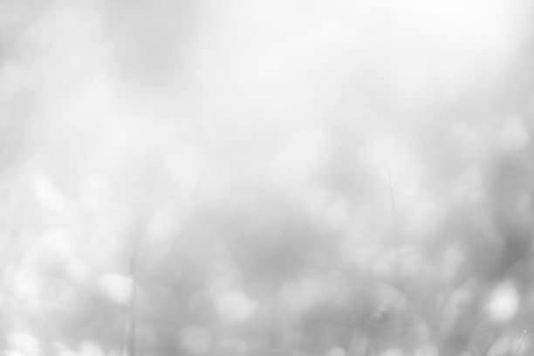




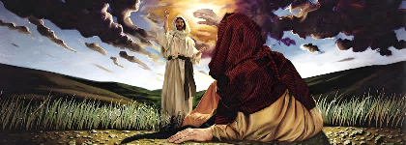
GILWENY MA WAKEDOGO
“Bende gilweny ma wakedogo ok gin mag pinyni, to gin gilweny motegno mag Nyasaye ma wamukogo kuonde motegno” (2 Jo-Korintho 10:4)
Jomoko ne wacho ni Paulo owuon ne yomoyom kendo ok ong’eyo wuoyo to barupe to ondiko mager (2 Kor. 10:10).
Ka odwoko wachni, Paulo nonyiso maler ni ne onyalo bedo mager ka en kog-gi e ringruok mana kaka ne oger e barua, to ni ok obi lor piny mondo oti kod “gilweny mag ringruok” (kaka ang’enge, kum mar ringruok, kata pakruok kend), to ne obiro tiyo mana gi gilweny “motegno mag Nyasaye” (2 Kor. 10:2-4).
“Gilweny” gi oriwo muolo kod bolruok machal gi mar Kristo (Math. 11:29). To bende giriwo chomo gi chir timbe maricho, kaka Yesu notimo (Math. 21:12-13), kata kuero jo richo wang’ gi wang’ ka dwarore (Math. 23:23-27).
Loch mane Paulo nigo ne omiye gi Kristo, kendo kinde duto ne obiro tiyo kode mar gero ji, to ok tieko ji (2 Kor. 10:8).
Notes:
2 Corinthians 10:1-11

Slide 6





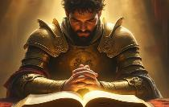
LWENY MAKARE
“Ng’at ma Ruoth pako ema iyiego. Ng’at mapakore kende to onge tich” (2 Jo-Korintho 10:18)
Jofilosofi mag jo-Grik ne kawo pesa mang’eny kuom joma ne dwaro puonjore kuomgi. Mondo giyud jopuonjrego, ne giwuorore nikech riekogi, rang’iny mane gin-go e kind oganda, kata ji madongo mane ong’eyogi kendo miyogi luor. Mano bende e tim mane jopuonj mag miriambo mane odonjo e Korintho timo (2 Kor. 10:12; 11:19-20).
Kik ipakri kendi
Wawe Nyasaye opakwa
To Paulo ne ok odwaro ni mondo ochule kuom lando rieko mare, ne ok opedho barupe mag pwoch, kendo ne ok opakore owuon. Kendo ne ochaye nikech wachno! Ere kaka ne onyalo sirore owuon?
Nenore ni ne dwarore ni omiye pak e nyim Jo-Korintho eka giruake. To ne ok en ng’at mane dwaro pakore en owuon (Ngeche 27:2). Paulo ne oweyo mondo Nyasaye ema opake (2 Kor. 10:18).
Ka nitie gima wanyalo sungore kuome kata miyo wapakre wawegi, en ng'eyo Nyasaye kod winjo wachne (Jer. 9:24; 2 Kor. 10:17).
Notes:
2 Corinthians 10:12-18

Slide 7


KEDO GI JOPUONJ MAG MIRIAMBO

Slide 8


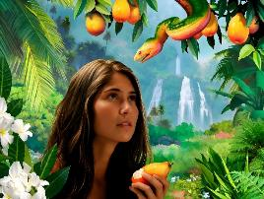



JOMIRIAMBO MA RIASORE NI GIN JOOTE
“Joma kamago gin joote mag miriambo, kendo jotich mawuondo ji, kariasore ni gin joote mag Kristo” (2 Jo-Korintho 11:13)
Paulo dwaro tero kanisa maler ni Kristo (2 Kor. 11:2). To kanisa ne ochiegni wuondi, kaka Hawa, kendo weyo bedo miaha mar Yesu (2 Kor. 11:3).
Luoro madier ne en ang’o? Jo-Yahudi mane opwodhore kendgi ni gin “joote madongo” mag Yesu ne osebiro Korintho ka gipuonjo “Yesu machielo,” “roho machielo mopogore,” kod “injili machielo mopogore”.(2 Kor. 11:4-5; Gal. 1:8).
Bedo ni ng’ato lendo kuom Yesu ok nyis ni ginyisowa Yesu madiera, kaka ondiki e Biblos. Wechegi nyalo bedo miwuoro, to Satan owuon bende ong’eyo kaka onego owach gik ma iwuoro kendo oriasre ni en “malaika mar ler” (2 Jokorintho 11:14).
Kuom timbegi kod wechegi, jopuonj ma adier puonjo “adier mar Kristo” (2 Kor. 11:9-10). To jopuonj mag miriambo, ma timore mana ka gin joma luwo Nyasaye, gin jotich ma wuondo ji ka giriasore ni gin joote (2 Kor. 11:13-15).
Notes:
2 Corinthians 11:1-15

Slide 9




PAULO KOD JOPUONJ MAG MIRIAMBO
“Gipakore ni gin jo-Hibrania koso? To donge an ja-Hibrania mana kaka gin? Bende gipakore ni gin jo-Israel, to an ok an ja-Israel koso? Kendo donge giwacho ni gin nyikwa Ibrahim, to an bende ok an nyakwar Ibrahim?.” (2 Jo-Korintho 11:22)
Chal mage mane nie kind Paulo kod jopuonj mag miriambo? Giduto ne gin Jo-Yahudi mane olokore obedo Jokristo (2 Kor. 11:22).
Pogruok mage mane nie kindgi? Neko mar Paulo chakore ka: “Be gin jotich mag Kristo? (Ka awacho kamano, to awuoyo ka janeko!)An to an jatich Kristo moloyogi” (2 Cor. 11:23). Kapo ni jogo mamoko ne sungore ni ne giyudo chandruok nikech Kristo, Paulo ne owinjore osungre moloyogi: ne ogoye; okete e od tuech; oneno masiche mag tho; ogoye gi kite; yie obarorene e nam; ne oneno tienge masiche duto; kech ne okaye, riyo ne oloye, kendo koyo ne ochame ka ochando lewni morwaki; Kinde duto oparo konyruok mag kanise (2 Kor. 11:23b-29).
Kendo ka ema “neko” mar Paulo ogike. Ne ok odwar miyo ji paro ni odwaro sungore kuom gik mane osetimo ni Kristo. Adiera mar sungruok (kata duong’) mare en gima Kristo nosetimone.
Teko mare mar adier ne oyiengore kuom nyao mare, mane omiyo ogeno chuth kuom Yesu (2 Kor. 11:30-31; 12:6-10).
Notes:
2 Corinthians 11:16-31

Slide 10



NONRUOK KEND KOD LOCH
“Nonreuru pile mondo une ane ka un gi yie. Adier, ng’ireuru uwegi! Donge ung’eyo ni Yesu Kristo nie iu, mak mana ka un joma orem?” (2 Jo-Korintho 13:5)
Kinde ne chiegni ma Paulo ne dhie limo Korintho. Ang’o mane odhi yudo kendo ang’o ma onego otim kaluwore gi gima oyudo? (2 Kor. 13:1-2).
Paulo ne oikore mar tiyo kod puonj mag kanisa gi teko: mondo orwak jogo mane oloko chunygi, kendo okum joma otamore lokore.
Luoro mare ne en ni, ka ochopo, ne obiro yudogi ka gin ei ywaruok kod richo mopogore opogore. Ne oluor ni odhi ywak nikech joricho mane otamore loko chunygi (2 Kor. 12:20-21).
Omiyo, kapok kindeno ochopo, jo-Korintho onego opar kendo ononre giwegi (2 Kor. 13:5).
Kor ka kore, Paulo ne olemo mondo giwe timo gik maricho kendo gitim gik mabeyo, kendo mondo gibed joma oromo chuth (2 Kor. 13:7-9).
Notes:
2 Corinthians 11:16-31

Slide 11

“Jo Nyasaye ochiki e Ndiko kaka yo mar ritogi kuom teko mar jopuonj mag miriambo kod teko mar wuond mar chunje mag mudho. Satan tiyo kod yore duto ma nyalore mondo ogeng’ dhano kik oyud rieko mar Biblos; nikech weche ma oyango maler nyiso wuond mag jachien. E kamoro amora ma ichieroe tich Nyasaye, ruodh richo bedo gi gombo mondo oti matek moloyo; sani koro oketo tekone duto ni lweny mogik mar kedo gi Kristo kod jolupne. [...] Gik ma miriambo biro chalo ahinya gi gik ma adiera ma ok bi bedo mayot ng’eyo pogruok mantie e kindgi mak mana ka itiyo gi Ndiko Maler. Kuom neno margi, wach moro amora kod hono moro amora nyaka non.”
EGW (The Great Controversy, p. 593)

